Slide 1
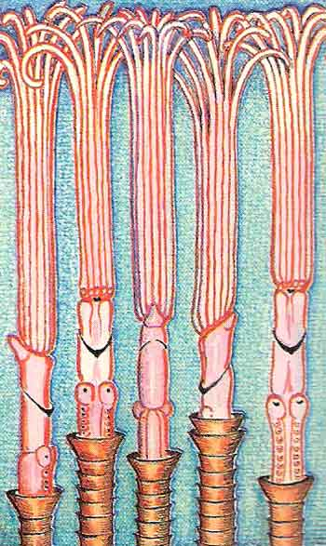
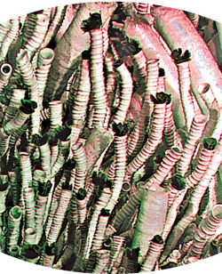
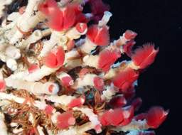
Тип Погонофори
(Бородоносці)
Ковтун Тетяна Петрівна,
Одеський навчально-
виховний комплекс № 84

Slide 2
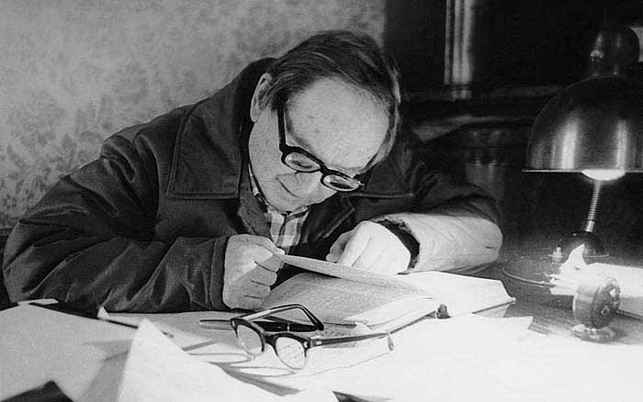
Історія відкриття
Першу погонофору виявила
в Охотському морі радянська
океанографічна експедиція
в 1932.
Пізніше радянський
зоолог А. В. Іванов
описав відкриті
ним нові види
погонофор.
У 1955 А. В. Іванов
виділив погонофор
у самостійний тип
Зараз відомо біля 100 видів

Slide 3
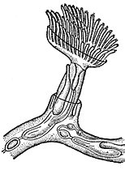
Зовнішня будова
червоподібні вториннороті морські тварини, що живуть на великих глибинах (від 2 000 до 9 000 метрів),
довге тіло вміщене в захисну хитінову трубку завдовжки близько 1,5 м, з якої може висовуватися передній кінець тварин,
тіло складається з трьох сегментів.
передній відділ має багато щупальців: від 1 до 2000 (звідси назва – бородоносці).

Slide 4
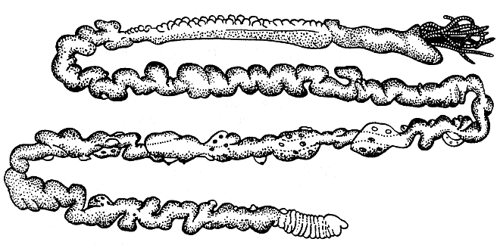

Slide 5
Погонофори мають дві унікальні особливості: по-перше, це єдині непаразітічні багатоклітинні тварини без всяких слідів рота і травної системи; по-друге, ним, можливо, належить рекорд довголіття.
Вважають, що вік окремих особин може складати більше 25 000 років. Ці оцінки зроблені з обліком як дуже повільного утворення їх трубки, так і загальної дії на живий організм постійно низької температури морських глибин (в середньому 2^{о}С).

Slide 6
Внутрішня будова
Покриви - одношаровий епітелій, багатий одноклітинними залозами і майже повністю покритий кутикулою.
Під шкірним епітелієм лежить тонкий шар кільцевих мускульних волокон, за яким розташовується потужний подовжній мускульний шар.
Порожнина тіла – вторинна (целом)

Slide 7
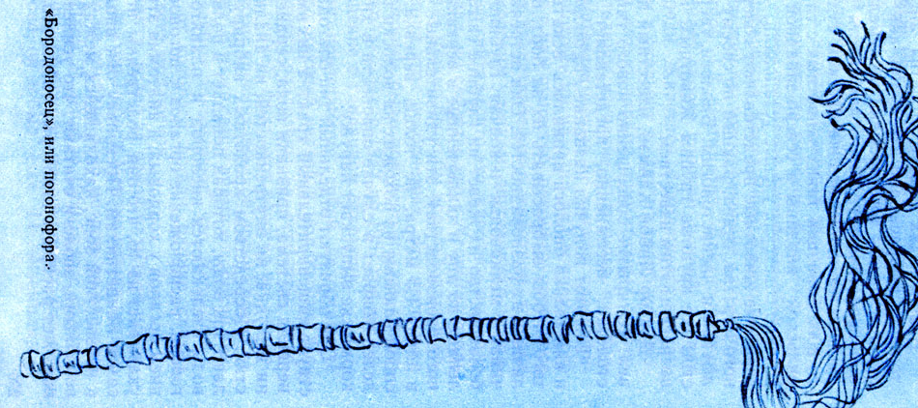
Внутрішня будова
У передньому відділі знаходиться примітивний мозок, від якого відходить спинний нервовий стовбур (трубка).
Кровоносна система: замкнена; примітивне серце лежить на черевній стороні першого сегмента.
Щупальці, які знаходяться на передньому кінці тіла - органи дихання.
Роздільностатеві. Гонади лежать у задньому сегменті.

Slide 8
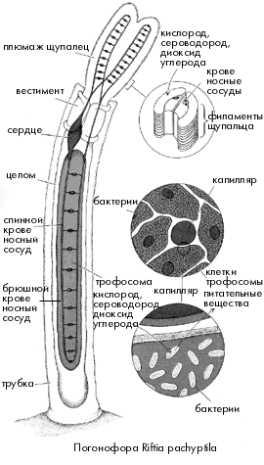
Живлення
Травна система: рота і кишечника немає.
Поживні часточки захоплюються щупальцями, і виділюваними ними ж ферментами перетравлюються поза тілом.
Перетравлена пожива всисається також через щупальці, які служать і органом дихання.
Утворюють симбіоз з хемосинтезуючими бактеріями, які перетворюють сірководень або метан.

Slide 9
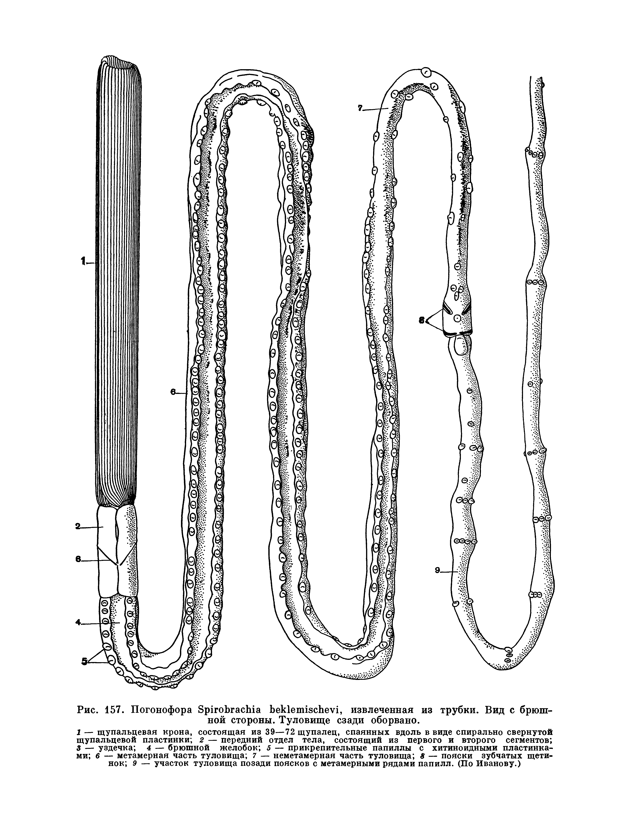

Slide 10
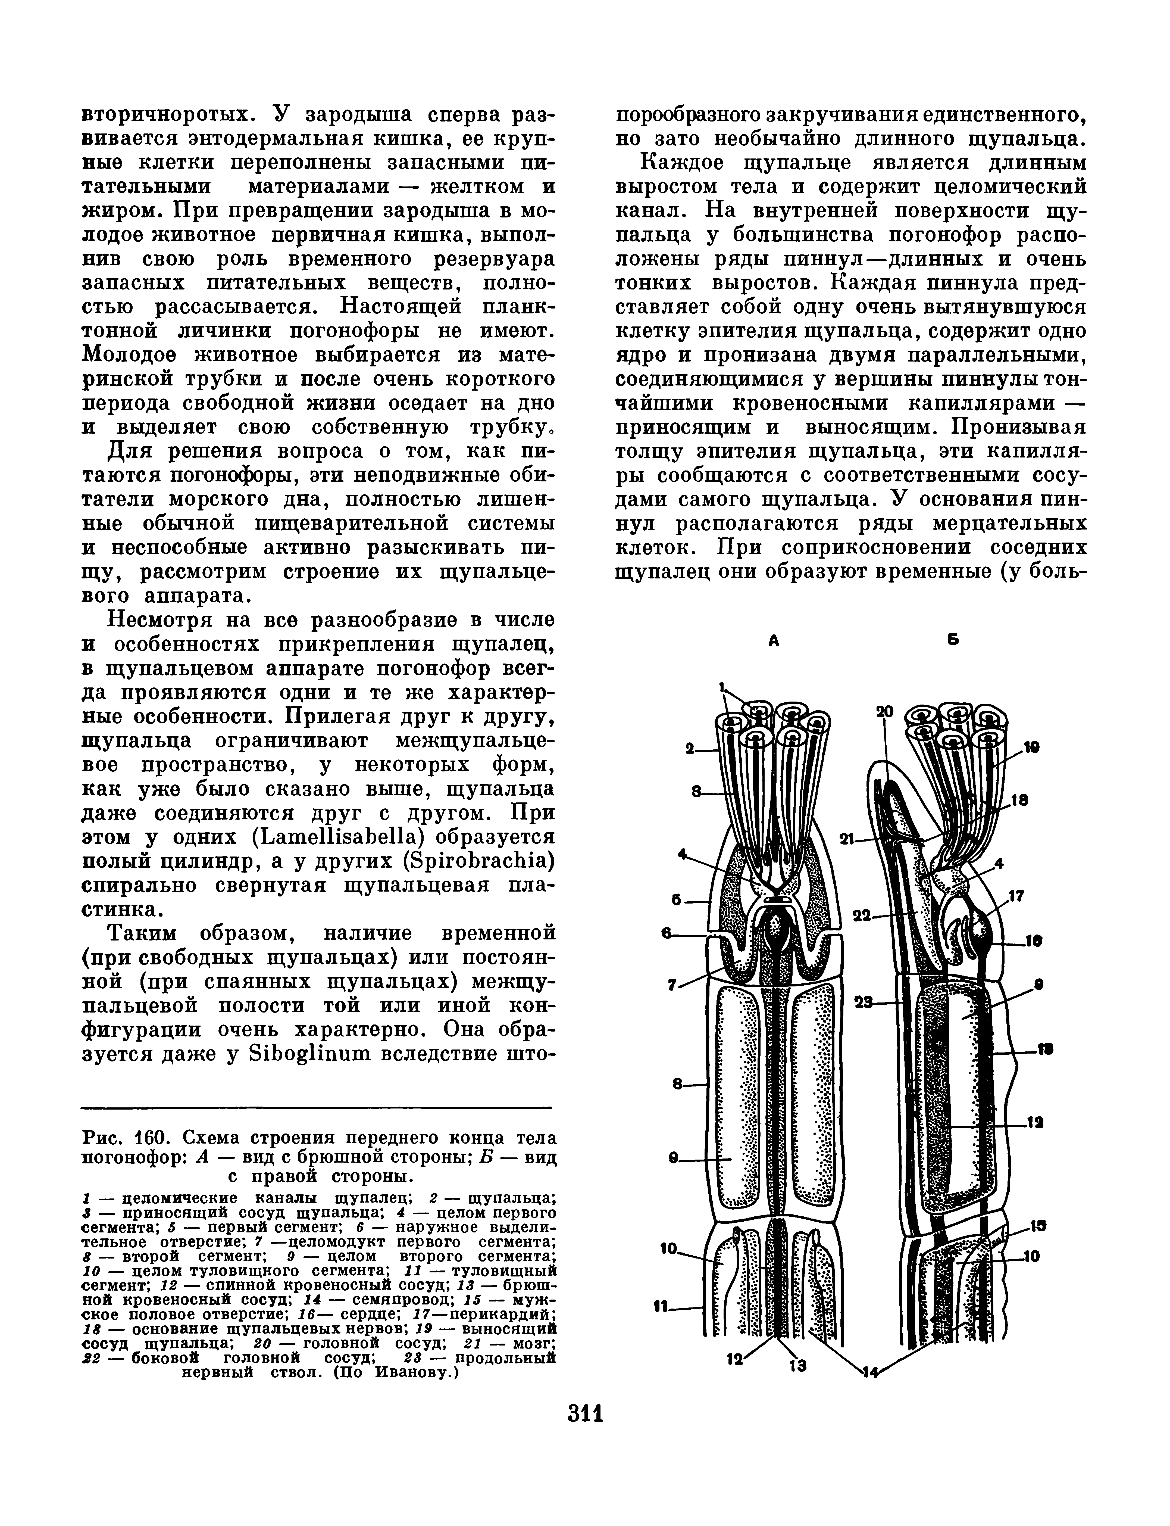

Slide 11
Розмноження та розвиток
Роздільностатеві. Самки і самці схожі.
Статеві залози лежать в середньому сегменті.
Запліднення зовнішнє.
Самки відкладають яйця у свою власну трубку, де вони й розвиваються.
Личинка може плавати, виконує функцію розселення.
В неї є нормальний рот і кишечник, які пізніше розсмоктуються.

Slide 12
Значення
Погонофори мають велике еволюційне значення:
з одного боку нагадують за будовою кільчастих червів,
з іншого – за розвитком схожі з хордовими тваринами.

